Slide 1

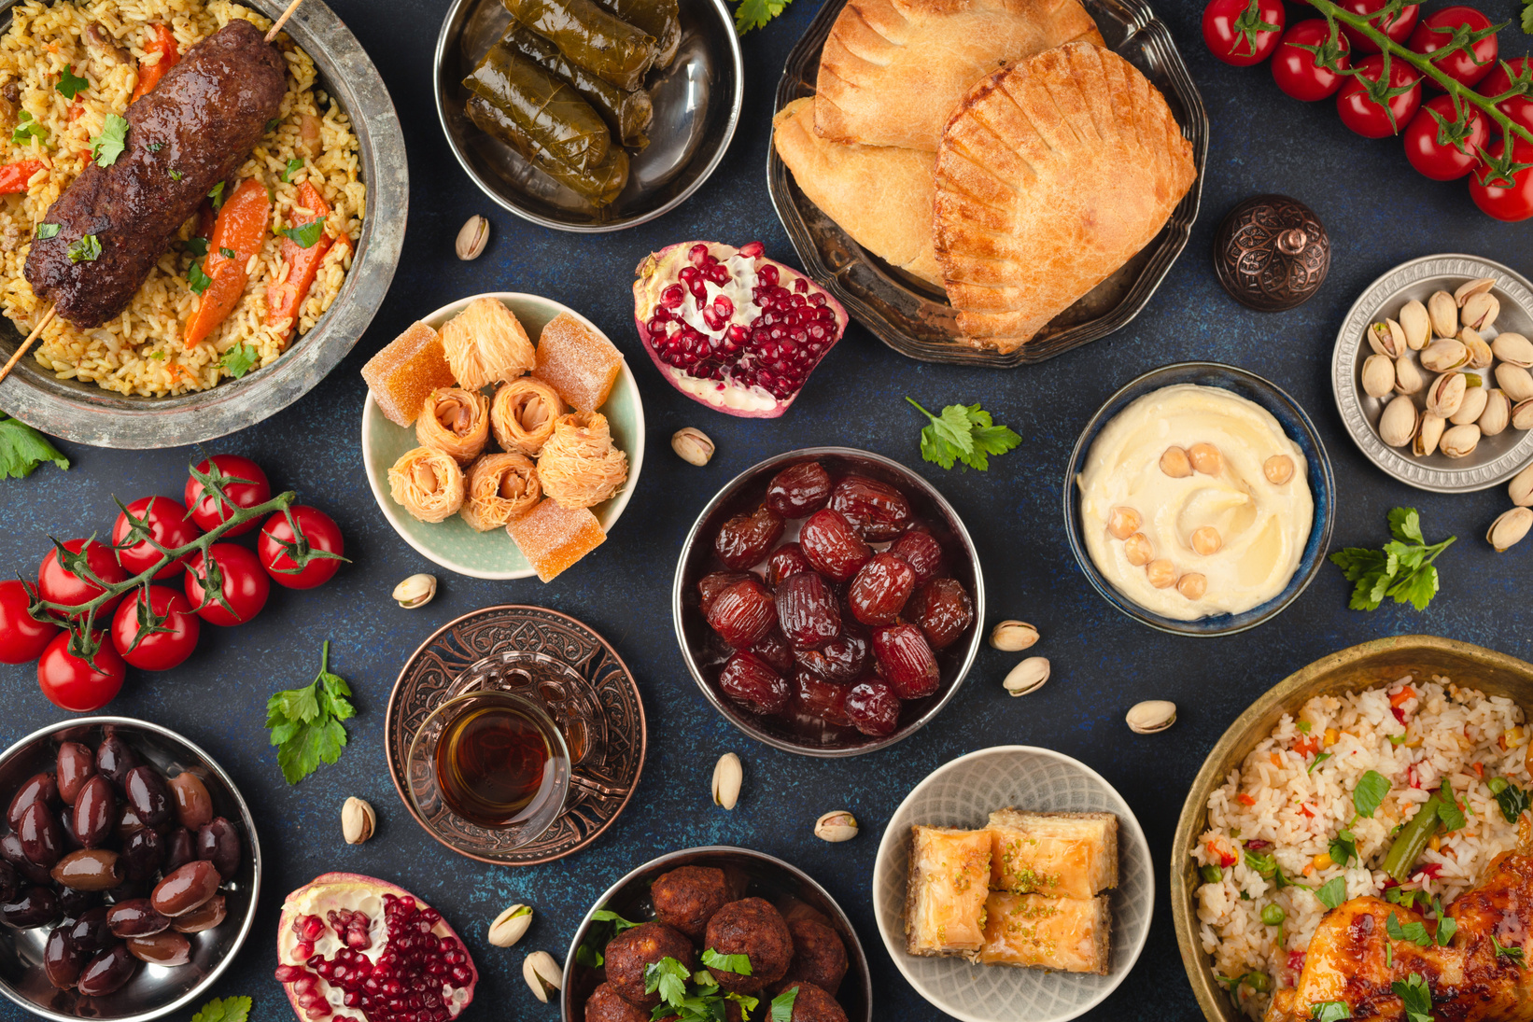



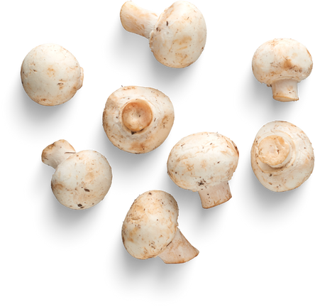
LETAKKAN
LOGO
DISINI
Paket
Berbuka Puasa
MULAI DARI
RP 180.000
INFO RESERVASI:
@SOSIAL_MEDIA_KALIAN | +6287 456 7890

